Slide 1




Slide 2


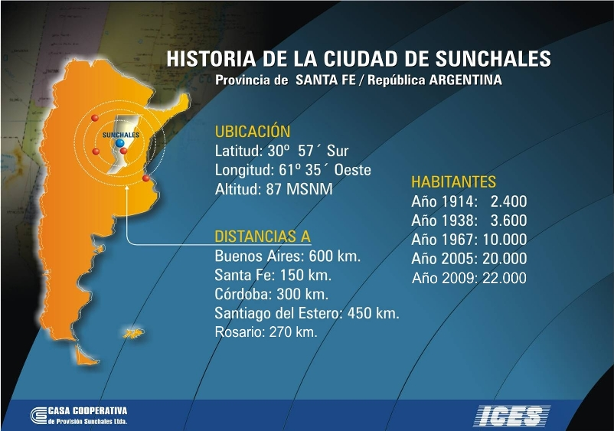

Slide 3
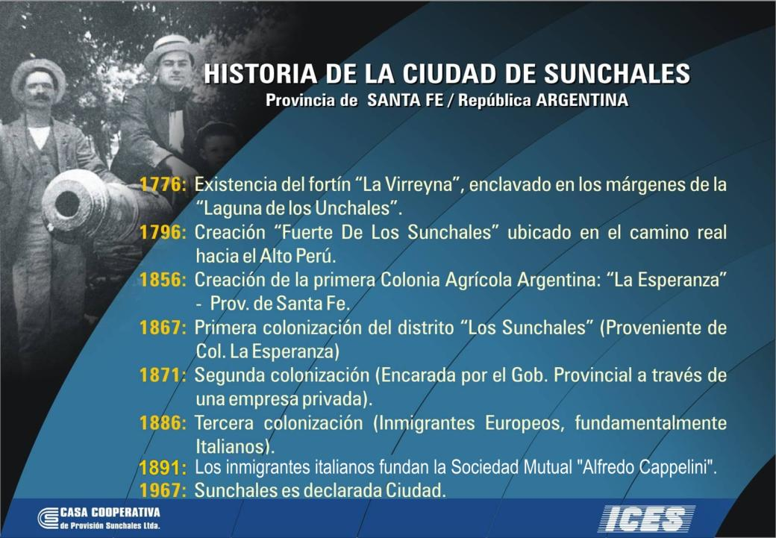


Slide 4



HISTORIA DE LA CIUDAD DE SUNCHALES
Provincia de SANTA FE / República ARGENTINA
Año 2000: Hermanamiento por lazos históricos, con la Ciudad de Rivarolo Canavese, Provincia de Torino, Región del Piemonte, Italia

Slide 5


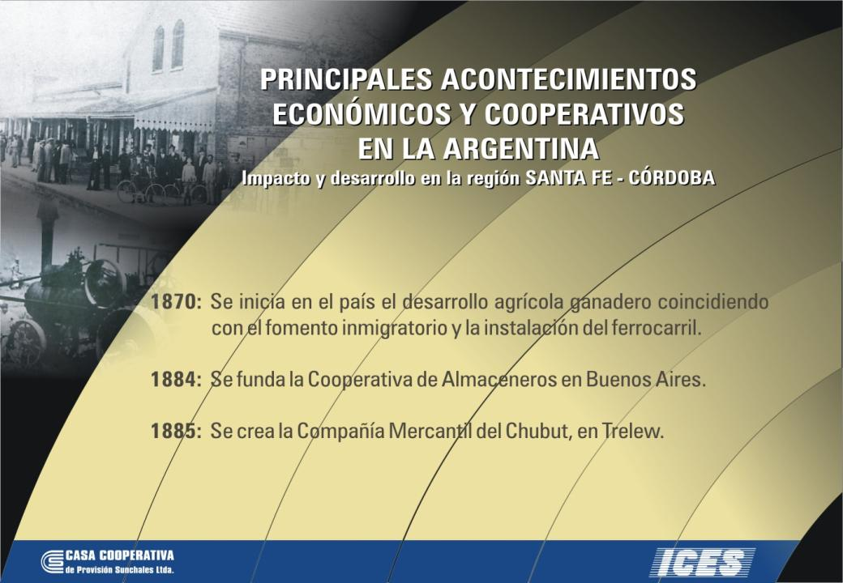

Slide 6



Slide 7



Slide 8



Slide 9


Slide 10
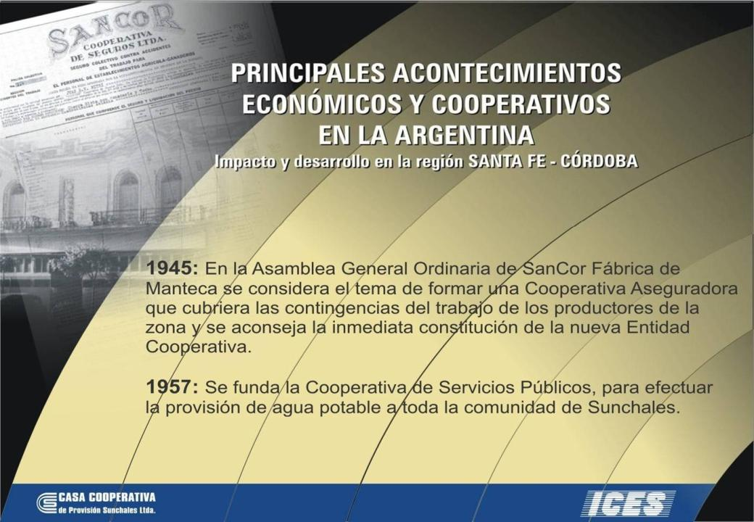


Slide 11

PIONERO DEL COOPERATIVISMO LOCAL
JUAN B. V. MITRI
Biografía
Nació en Esperanza (Provincia de Santa Fe) el 16 de febrero de 1881.
Llegó a Sunchales cuando la colonización se hallaba en sus comienzos, estableciéndose de inmediato en el campo propiedad de su padre. Allí se enroló como ciudadano y en “Fortín Tostado” cumplió el servicio militar.
El 10 de agosto de 1905 contrajo enlace con Ana Cipolatti, de cuyo matrimonio nacieron 8 hijos.
Llegó el año 1928 cuando inició su acción en el movimiento cooperativo, después de sacar conclusiones que la aplicación de los principios de Rochdale eran posibles para lograr la defensa y la emancipación de los esforzados trabajadores del campo.
Agrupó a sus compañeros e inició la lucha en defensa del campesino para alcanzar mejores compensaciones económicas y sociales.
El 29 de diciembre de 1954 y cuando contaba con 73 años de edad deja de existir, una vida de ejemplar conducta moral y social, dentro y fuera del cooperativismo.

Slide 12
PIONERO DEL COOPERATIVISMO LOCAL
JUAN B. V. MITRI
Reconocimientos
En el año 1929, fue Presidente Fundador de la Cooperativa Limitada de Tamberos de Sunchales y en el año 1938, en similar actitud, también resulta Presidente Fundador de SanCor Fábrica de Manteca.
En la actualidad, una calle y una escuela llevan su nombre. Recientemente se ha inaugurado en esa institución educativa, un busto en su homenaje y se ha creado una Cooperativa escolar que también lleva su nombre. Además, el Monumento al Cooperativismo ubicado en Avenida Irigoyen, cuenta con una placa recordatoria a su memoria. También, en la semana de la Cooperación se le entrega una medalla que lleva su nombre, en reconocimiento al alumno cooperativo de cada Institución Educativa de Sunchales.

Slide 13


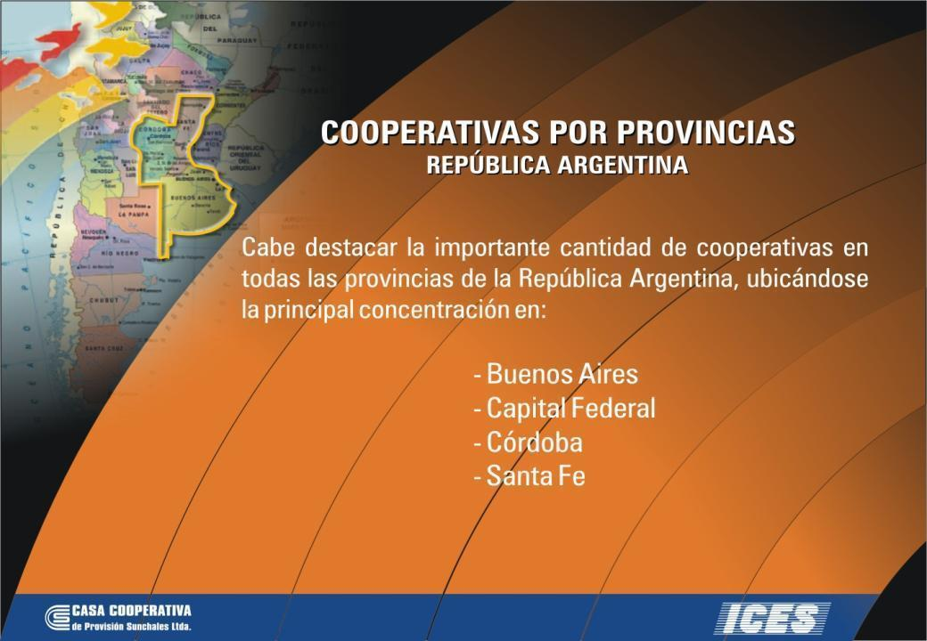

Slide 14
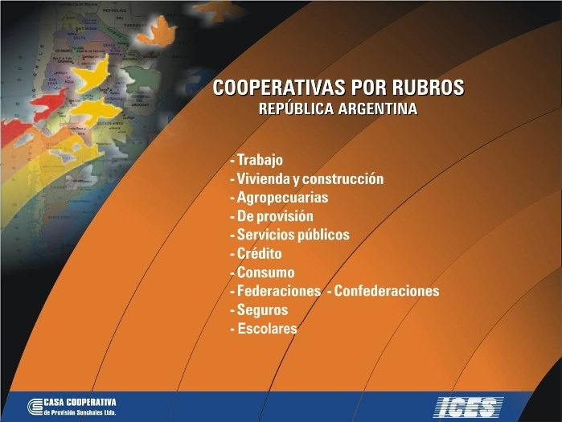

Fuente: INAES Nov./2005

Slide 15

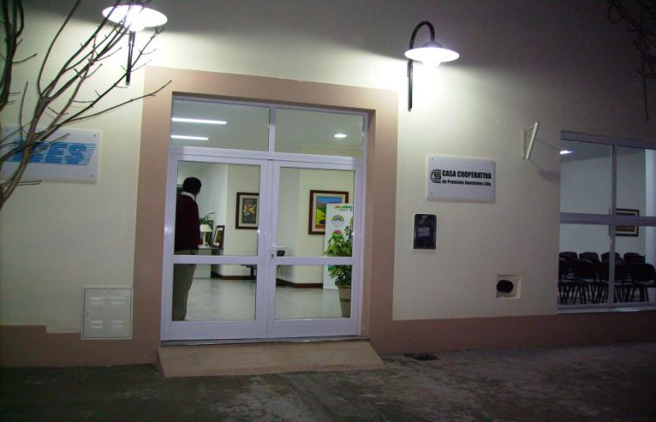
FUNDADA EL 21 DE SETIEMBRE DE 1979

Slide 16
PROPÓSITOS INSTITUCIONALES
- Fomentar el espíritu de solidaridad entre sus asociados y cumplir con el fin de crear una conciencia cooperativa ejecutando programas de difusión y educación cooperativa.
- Intervenir ante los poderes nacionales, provinciales y comunales en defensa de sus acciones.
- Construir, integrar y/o contribuir al funcionamiento de institutos cooperativos de enseñanza e investigación científica.

Slide 17
MISION
PROMOVER EL ASOCIATIVISMO A TRAVES DE LA EDUCACION Y
CAPACITACION DE DIRIGENTES, JOVENES Y ADOLESCENTES,
CON EL OBJETIVO DE FORTALECER EL SISTEMA,
ASUMIENDO LA REPRESENTATIVIDAD DE SUS MIEMBROS.

Slide 18
VISION
SER LA MAXIMA REFERENTE NACIONAL DE INTEGRACION DE LA
ECONOMIA SOCIAL, GESTIONANDO EL INTERCAMBIO DE
EXPERIENCIAS Y CONOCIMIENTOS A NIVEL NACIONAL E INTERNACIONAL,
FOMENTANDO LAS COOPERATIVAS ESCOLARES Y
CONCIENTIZANDO A LA COMUNIDAD PARA EL CUIDADO AMBIENTAL.

Slide 19
VALORES
PARTICIPACION DEMOCRATICA, SOLIDARIDAD, COOPERACION,
ETICA, INNOVACION, RESPONSABILIDAD SOCIAL Y EQUIDAD

Slide 20
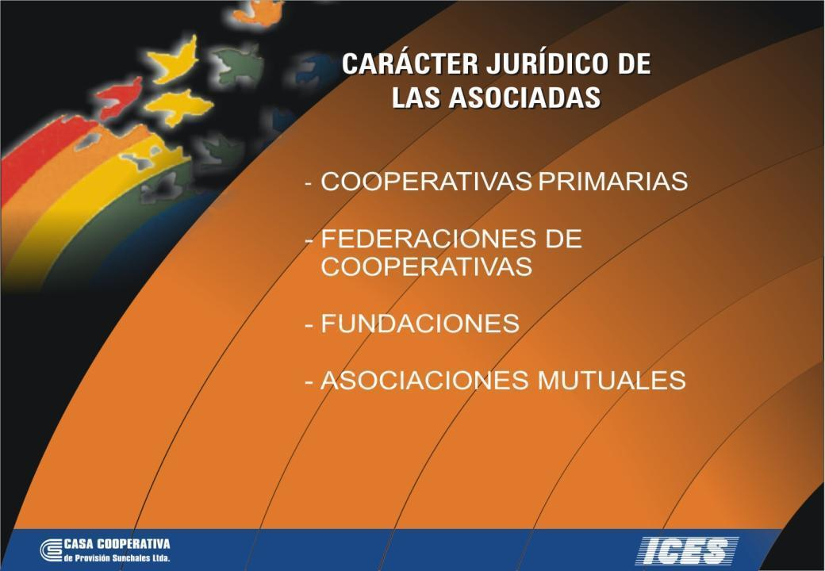

Slide 21



NÓMINA DE ASOCIADOS
COOPERATIVAS | ACTIVIDAD | FUNDACIÓN
SanCor Cooperativas Unidas Ltda. | Industrial | 1938
Sancor Cooperativa de Seguros Ltda | Seguros | 1945
Cooperativa de Provisión de Agua Potable Sunchales | Servicios Públicos | 1957
Cooperativa Ltda. Tamberos Sunchales | Agropecuaria | 1929
Cooperativa Ltda. Agrícola Ganadera Sunchales | Agropecuaria | 1939
Cooperativa Ltda. Tamberos Colonia Raquel | Agropecuaria | 1929
Unión de Cooperativas Ganaderas (UNCOGA) | Industrial | 1973
Cooperativa Tamberos Colonia Frías | Agropecuaria | 1931

Slide 22
NÓMINA DE ASOCIADOS
COOPERATIVAS (continuación) | ACTIVIDAD | FUNDACIÓN
Cooperativa de Trabajo N° 1 | Trabajo | 2005
Cooperativa de Trabajo N° 2 | Trabajo | 2005
Cooperativa de Trabajo N° 3 | Trabajo | 2005
Cooperativa Telefónica Colonia Aldao | Servicios Públicos | 1948
Cooperativa de Teléfonos y Electricidad Tacural | Servicios Públicos | 1963
Cooperativa de Provisión de Agua Potable Humberto 1° | Servicios Públicos | 1988
Federación de Cooperativas Escolares Sunchales (Fe.Coop.E.S) | Promoción | 2007

Slide 23
NÓMINA DE ASOCIADOS
MUTUALES | ACTIVIDAD | FUNDACIÓN
Asociación Mutual Empleados Sancor Seguros | Previsión | 1981
Asociación Mutual Club A. Unión | Ayuda Económica | 1987
Asociación Mutual Personal SanCor | Proveeduría y Salud | 1960
Sociedad Mutual Italiana “A. Cappellini” | Subsidios Sociales | 1891
Asociación Mutual Club D. Libertad | Ayuda Económica | 1988
Asociación Mutual SanCor | Salud y Turismo | 1973
Asociación Mutual Prod. Ases. Sancor Seguros | Previsión | 1985
Asociación Mutual Humberto 1° | Ayuda Económica | 1989
Asociación Mutual Ex Empleados Banco Rural | Salud | 1982
Soc. Italiana de S.S.M.M.- "Patria y Trabajo", | Ayuda Económica | 1913

Slide 24
NÓMINA DE ASOCIADOS
FUNDACIONES | ACTIVIDAD | FUNDACIÓN
Fundación Iberoamericana de Salud y Seguridad Ocupacional (F.I.S.O.) | Servicios | 1999
Fundación SanCor | Servicios | 1989
Fundación Sudecor Litoral | Servicios | 1989
Fundación de la Cuenca | Servicios | 2003
Fundación Grupo Sancor Seguros | Servicios | 2007

Slide 25

1988: la Coop. Ltda. Tamberos Sunchales absorbe a las siguientes:
Coop. Ltda. Tamberos La Valiente (fundada en 1958)
Coop. Ltda. Tamberos El Fortín (fundada en 1942)
Coop. Ltda. Tamberos La Manuelita (fundada en 1942)
Coop. Ltda. Tamberos Las Dos Colonias (fundada en 1937)
1991: la Coop. Ltda. Tamberos Colonias Frías absorbe a la
Coop. Ltda. Tamberos Sunchales Norte (fundada en 1936)
1995: Banco Bica Coop. Ltda. absorbe al
Banco Rural Sunchales Coop. Ltda. (fundado en 1958)
2001: la Coop. de Agua Potable Ltda. absorbe a la
Coop. Agropecuaria y de Consumo Ltda. (fundada en 1954)

Slide 26


LAS COOPERATIVAS Y MUTUALES QUE INTEGRAN CASA COOPERATIVA EMPLEAN DIRECTA E INDIRECTAMENTE A MÁS DE 7.000TRABAJADORES.
EN LOS EJERCICIOS QUE CERRARON EL 30 DE JUNIO DE 2009, LA EVOLUCIÓN ALCANZÓ APROXIMADAMENTE LA SUMA DE U$S 1.350 . 000.000
EN LOS EJERCICIOS QUE CERRARON EL 30 DE JUNIO DE 2010, LA EVOLUCIÓN ALCANZÓ APROXIMADAMENTE LA SUMA DE U$S 1.650 .000.000

Slide 27


Gobierno de Santa Fe
DECRETO Nº 3584 – Santa Fe, 7 de octubre de 1974
VISTO:
Lo peticionado por la Municipalidad de Sunchales, departamento Castellanos, en el sentido de que sea declarada esa ciudad “CAPITAL DEL COOPERATIVISMO y
CONSIDERANDO:
Que en la citada ciudad se halla registrado un considerable número de cooperativas que impulsan el quehacer económico-social de la Provincia;
Que tan solo dos de las empresa de la zona, SanCor Cooperativas Unidas Ltda.. y Banco Rural Cooperativas Ltda.., superan la suma de 140.000 asociados;
Que en mérito a las razones invocadas y la magnitud de las operaciones que realizan las instituciones que nuclea, hacen procedente el pedido formulado.
Por ello,
EL GOBERNADOR DE LA PROVINCIA
DECRETA
ARTICULO 1º: Declárese a la ciudad de Sunchales, Departamento Castellanos “CAPITAL DEL COOPERATIVISMO”.
ARTICULO 2º: Regístrese, comuníquese, publíquese y archívese.
Firmado: Carlos Silvestre Begnis – Gobernador.
Roberto Rossúa – Ministro de Gobierno.

Slide 28
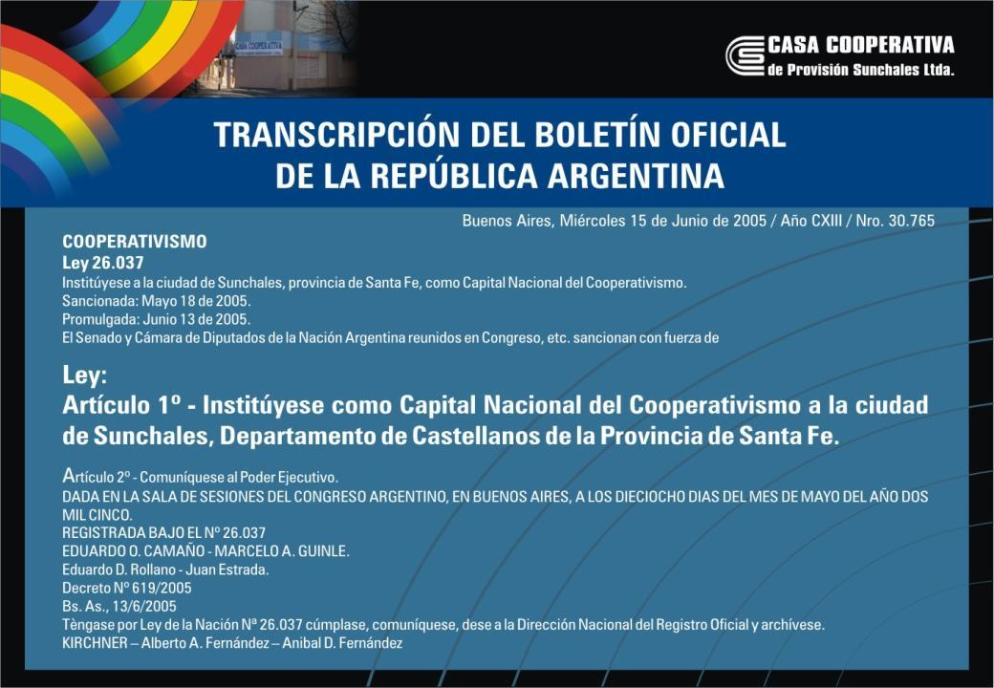

Slide 29

PLAZOLETA DE LA COOPERACIÓN
La Ordenanza 1006/94 dispone denominar “Paseo de la Cooperación” al emplazamiento ubicado en Avda. Moreno al 500 en el Barrio Cooperativo, construido en el año 1993, de acuerdo al Proyecto ganador del Concurso de Ideas presentado por Arquitectas locales.

Slide 30

MONUMENTO AL COOPERATIVISMO
Se tomaron siete pilares indispensables para que se concrete la idea cooperativa: Paz, Ayuda, Equidad, Justicia, Libertad, Solidaridad y Responsabilidad, que encuentran dispuestos de manera circular y ascendente y terminando en un octavo en el que se encuentran todos los colores y aparece la denominación “Capital Nacional del Cooperativismo”.Por las formas, colores y dinamismo el impacto es altamente positivo, irradia alegría.
Este monumento fue inaugurado el 13 de julio de 2006 en el marco de la celebración del 84º “Día Internacional de las Cooperativas”, establecido por la ACI.

Slide 31

ACTOS CENTRALES DE LA REPUBLICA ARGENTINA
Conmemorando el “Día Nacional del Cooperativismo” y
el “Día Internacional de las Cooperativas” establecido por la ACI
6 de Julio de 2004
6 de Julio de 2005
13 de julio de 2006
Organizados conjuntamente con el INAES, la Subsecretaría de la Provincia de Santa Fe,
con la participación de las Confederaciones, Federaciones y cooperativas primarias.

Slide 32

VISITAS INTERNACIONALES
Dr. Ivano Barberini
Presidente de ACI
Dr. Carlos G. Palacino Antía
Presidente de ACI Américas
Descubrimiento de la placa identificadora de la ACI, momento inaugural del Monumento al Cooperativismo. (13 de julio de 2006)

Slide 33

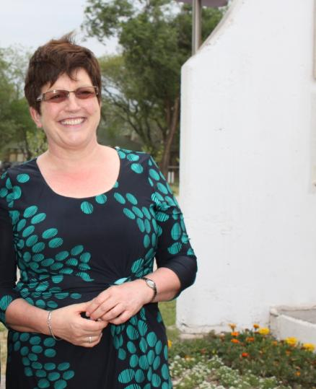

VISITAS INTERNACIONALES

Slide 34
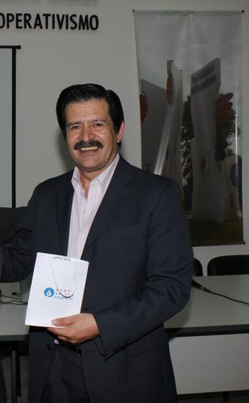
VISITAS INTERNACIONALES
Ing. Ramón Imperial Zuñiga
Presidente de ACI Américas
(16 de marzo de 2011)

Slide 35
VISITAS INTERNACIONALES
Universidad de Bologna (Italia)
Federación Trentina de Cooperativas (Italia)
LegaCoop Emilia Romagna (Italia)
Fondazione Ivano Barberini (Italia)
Centro Internazionale di Assistenza al Crédito Cooperativo (Italia)
Federcasse (Italia)
BCC Trevigiano y Staranzano (Italia)

Slide 36
VISITAS INTERNACIONALES
Centro Corporativo de Desarrollo Directivo Otalora (País Vasco)
Departamento de Justicia, Empleo y Seguridad Social
del Gobierno Vasco (País Vasco)
ICMIF (Gran Bretaña)
AAC/MIS (Estados Unidos)
FEANSAL (Sevilla, Región de Andalucía –España)
CEPES (Osuna, Sevilla, Región de Andalucía – España)
Fundación Escuela Andaluza de Economía Social (FEAES)
(Osuna, Sevilla, Región de Andalucía – España)

Slide 37
VISITAS INTERNACIONALES
Universidad Central de Chile - FACEA (Chile)
Cooperativa de Campesinos PEUMO (Chile)
Universidad de Santiago de Chile – USACH/CIESCOOP (Chile)
Departamento de Agricultura del Caquetá (Colombia)
CESVI - ONG abocada a la Cooperación y Desarrollo (Uruguay)
Univ.de la República Facultad de Estudios Cooperativos (Uruguay)
Reunión Especializada de Cooperativas del Mercosur (Uruguay)
Escuela Andaluza de Economía Social – Oficina Costa Rica
ACI Américas – Oficina San José de Costa Rica

Slide 38
VISITAS INTERNACIONALES
Cooperativa Sicredi Pioneira Rs Nova Petrópolis (Brasil)
Casa Cooperativa de Nova Petrópolis (Brasil)
Organización Cooperativas del Estado de Rio Grande do Sul –
Cámara Temática de Transporte Internacional (Brasil)
Unión de Cooperativas de Trabajadores, Uruguayana (Brasil)
Organización Cooperativa del Estado de Paraná -
OCEPAR (Brasil)
Departamento Nacional de Cooperativas - DENACOOP (Brasil)

Slide 39

HERMANAMIENTO SUNCHALES - MONDRAGÓN
El 26 de febrero de 2007, en la Villa de Mondragón, con el fin de afianzar la relación de conocimiento, amistad y hermandad de las dos comunidades y la gente que vive en ella, se acordó hermanar a la ciudad de Sunchales con la villa de Mondragón con el objetivo de consolidar los lazos de amistad y entendimiento mutuo, a través de relaciones permanentes entre los dos municipios para que puedan favorecer intercambios entre sus habitantes en todos los ámbitos.

Slide 40
PLAZA
“ROBLE DE GERNIKA”
Espacio verde creado con el objetivo de consolidar los simbólicos lazos de amistad existentes entre el País Vasco y la ciudad de Sunchales.
Fue inaugurado el 23 de agosto de 2007.

Slide 41

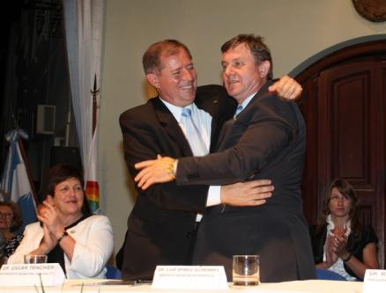
HERMANAMIENTO
con la
Capital Nacional del Cooperativismo
en Brasil
NOVA PETRÓPOLIS,
Estado de Rio Grande do Sul
26 de Noviembre de 2010

Slide 42
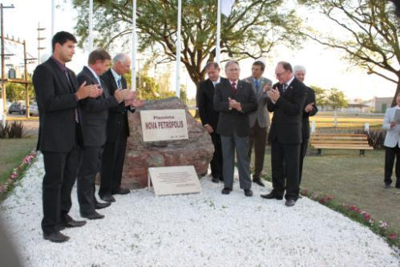
PLAZOLETA NOVA PETRÓPOLIS
Espacio Público diseñado para recordar la
Hermandad Cooperativista
entre las dos ciudades, ambas
“Capital Nacional del Cooperativismo”
en sus respectivas Repúblicas,
Inaugurada el 26 de noviembre de 2010.

Slide 43
VÍNCULOS
CASA COOPERATIVA
DEPARTAMENTO DE JUSTICIA, EMPLEO Y SEGURIDAD SOCIAL DEL GOBIERNO VASCO. Para desarrollar actividades en materia de intercambio de experiencias en el ámbito cooperativo.
UNIVERSIDAD DE BOLOGNA – REPRESENTACIÓN EN BUENOS AIRES. Para la práctica de actividades en materia de cooperativismo Ítalo – Argentino.
LEGACOOP EMILIA ROMAGNA. Para el desarrollo mutuo del cooperativismo.
FEANSAL: Para intercambio de experiencias sobre asociativismo.
CEPES: Para el desarrollo mutuo de acciones cooperativistas.

Slide 44






MIEMBROS DE ACI EN ARGENTINA
Cooperar
Confederación Cooperativa
de la República Argentina
La Segunda Cooperativa de
Seguros Limitada
Sancor Cooperativa de
Seguros Limitada
Agricultores Federados
Argentinos
Instituto Movilizador de
Fondos Cooperativos
Banco Credicoop
Cooperativo Limitado

Slide 45
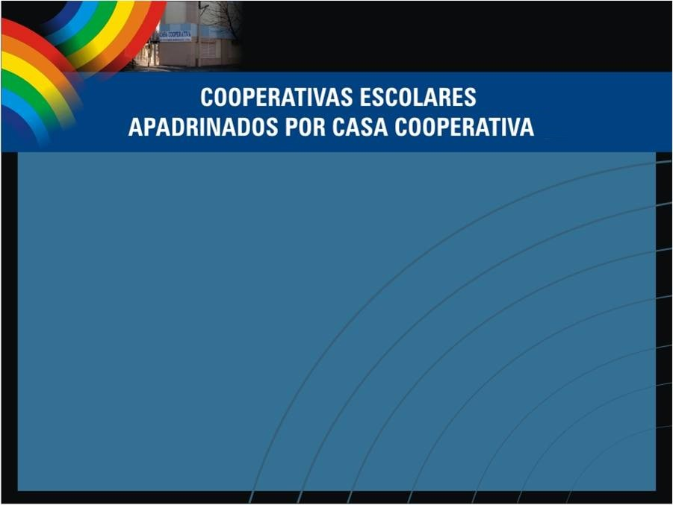
COOPERATIVA | PERTENECE AL COLEGIO
COOPER-AR | Escuela Carlos Steigleder
C.E.P.A. | Escuela Técnica Tte. Benjamín Matienzo
EXPERIENCIA JOVEN | Instituto Cooperativo de Enseñanza Superior (ICES)
SUNCHALITA | Colegio San José
NIVEL MEDIO
Decreto N° 1171 / 03 PODER EJECUTIVO NACIONAL
Decreto N° 3888 / 03 Provincia de Santa Fe

Slide 46
COOPERATIVA | PERTENECE AL COLEGIO
A.L.A.S. | Escuela Pioneros de Rochdale
U.P.A. | Escuela Florentino Ameghino
C.E.A.S | Escuela Comunidad Organizada
JUNTOS ES MEJOR | Colegio San José
MA.S | Escuela Nicolás Savio
JUAN B.V. MITRI | Escuela Juan B. V. Mitri
NIVEL PRIMARIO
Decreto N° 1171 / 03 PODER EJECUTIVO NACIONAL
Decreto N° 3888 / 03 Provincia de Santa Fe

Slide 47
COOPERATIVA | PERTENECE AL COLEGIO
AL.SOL. | Escuela Rural Nicolás Avellaneda – Capilla Ambroggio
NATULAVANDER | Escuela Gral. San Martín – Campo Ristorto
C.E.C.L.A | Escuela José de San Martín – La Manuelita
ESCUELAS RURALES
Decreto N° 1171 / 03 PODER EJECUTIVO NACIONAL
Decreto N° 3888 / 03 Provincia de Santa Fe

Slide 48
COOPERATIVA | PERTENECE AL COLEGIO
CRE.A | Escuela Alas Para la Vida
SOMOS | C.A.N.D.I.
EDUCACIÓN ESPECIAL
Decreto N° 1171 / 03 PODER EJECUTIVO NACIONAL
Decreto N° 3888 / 03 Provincia de Santa Fe

Slide 49
COOPERATIVA | PERTENECE AL COLEGIO
Fe.Coop.E.S. | ICES – Nivel Terciario
ÁMBITO FEDERATIVO
Decreto N° 1171 / 03 PODER EJECUTIVO NACIONAL
Decreto N° 3888 / 03 Provincia de Santa Fe

Slide 50
EDUCACIÓN COOPERATIVA
EL PROGRAMA
“ESCUELAS RURALES + COOPERATIVISMO”
TIENE COMO EJE CENTRAL FOMENTAR LA INTEGRACIÓN DE LOS VALORES COOPERATIVISTAS Y PRINCIPIOS DE AYUDA MUTUA,
A TRAVÉS DE LA ENSEÑANZA Y TRANSMISIÓN DE LOS MISMOS
POR PARTE DE DOCENTES GUÍAS, A NIÑOS Y JÓVENES DE LOS ESTABLECIMIENTOS EDUCATIVOS RURALES DE LA ZONA.
TAMBIÉN LOGRAR LA CONFORMACIÓN DE LA
COOPERATIVA ESCOLAR EN CADA UNO DE ESOS COLEGIOS.

Slide 51




Slide 52


PLAN DE ESTUDIOS | Duración | Título Terciario | Artic. Universitaria | Título de Grado | Cant. De Alumnos
Analista de Sistemas | 4 años | Analista de Sistemas | UCSE | Ingeniero en Computación | 53
Analista en Contabilidad y Gestión | 3 años | Analista en Contabilidad y Gestión | UCSE | Contador Público | 70
Gestión de Coop. y Mutuales | 3 años | Gestión de Coop. y Mutuales | UCSE | Licenciado en Gestión de Coop. y Mutuales | 59
Nivel Medio |  | Nivel Medio |  |  | 167

Slide 53


Tecnicatura de 3 años de duración, con plan de estudios aprobados con carácter definitivo por Resolución Ministerial N° 004/2003 , orientada a la Capacitación de alumnos que egresen en condiciones de formar y gestionar la empresa .
Articulación con la Universidad Católica de Santiago del Estero (UCSE), Departamento Académico Rafaela (DAR), para la obtención de la Licenciatura en Gestión de Cooperativas y Mutuales. Ésta instancia requiere dos años más de estudio.

Slide 54
La instrumentación de esta carrera se llevó adelante dentro del interés declarado en el ámbito nacional, mediante Decreto Nro. 1171/03 y el Decreto de la Provincia de Santa Fe N° 3888/03.
Los aranceles de esta carrera se encuentran reducidos en un 75% debido al aporte específico que realizan cooperativas y mutuales para el sostenimiento de la misma.
Además se otorgan becas a egresados de los colegios de nivel medio que han constituido Cooperativas Escolares.
Permite llevar adelante la práctica de pasantías laborales dentro de las entidades cooperativas y mutuales de la ciudad.

Slide 55
VÍNCULOS
MINISTERIO DE LA PRODUCCIÓN DE LA PROVINCIA DE SANTA FE. Suministro de información para ser volcada académicamente.
UNIVERSIDAD CATÓLICA DE SANTIAGO DEL ESTERO. Articulación universitaria para las carreras de Ingeniería en Sistemas, Contador Público Nacional y Licenciado en Gestión de Entidades de la Economía Social
UNIVERSIDAD CENTRAL DE CHILE (FACEA). Intercambio de experiencias para la carrera de Agronegocios.
UNIVERSIDAD NACIONAL DE ROSARIO. Convenio de Colaboración para el estudio e investigación en materia de cooperativismo.

Slide 56
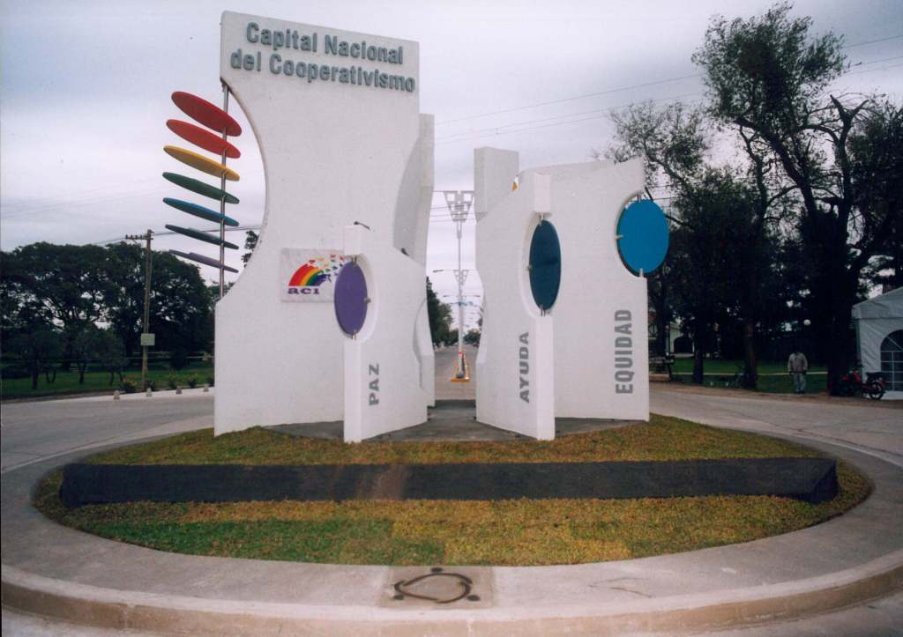
Decreto Prov. Santa Fe 3584/74
“CAPITAL DEL COOPERATIVISMO”
Ley 26037 (15/06/05)
“CAPITAL NACIONAL DEL COOPERATIVISMO”

